Slide 1
VISSEN
BLOKBOEK NATUUR - LES 12

Slide 2
VAN GROOT NAAR KLEIN
Oceaan
Zee
Meer
Rivier
Kanaal
Sloot

Slide 3
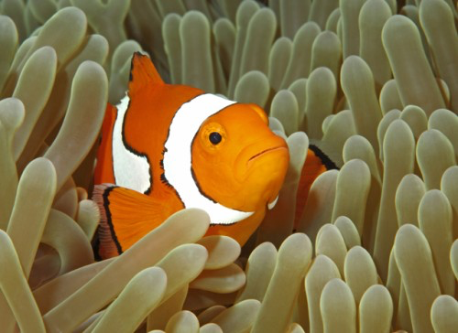
VISSEN EN HUN LEEFOMGEVING
Zoutwatervissen
Kunnen alleen overleven in zout water (Zeeën en oceanen)
Bijvoorbeeld: haring, kabeljauw, schol, enz.
Zoetwatervissen
Overleven alleen in meren en rivieren
Bijvoorbeeld: baars, snoek, karper, enz.
Tropische vissen
Kunnen alleen overleven in warmer water
Bijvoorbeeld: piranha’s, clownvissen (Nemo)

Slide 4
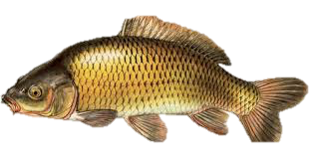
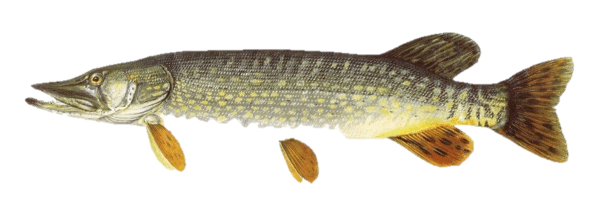
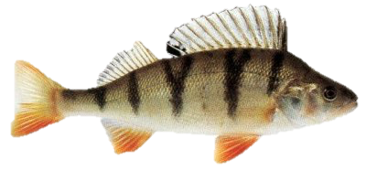
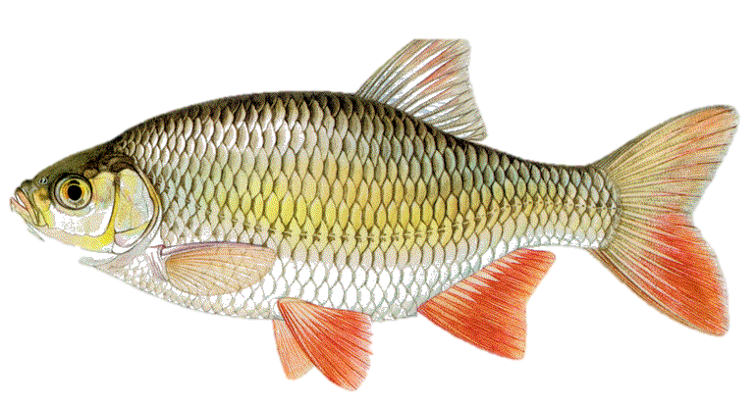
ZOETWATERVISSEN IN NEDERLAND
Karper
Snoek
Baars
Voorn

Slide 5
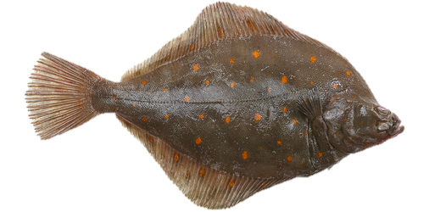
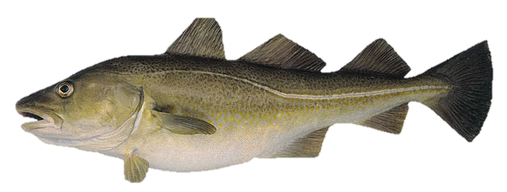
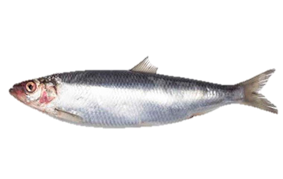
ZOUTWATERVISSEN IN NEDERLAND
Schol
Kabeljauw
Haring

Slide 6
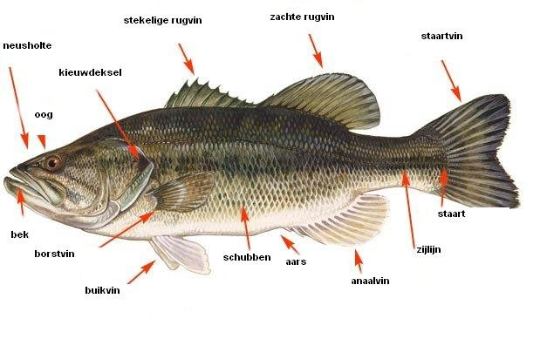
VISSEN
Hebben een geraamte van ruggengraat en ribben;
Hebben geen poten, maar vinnen;
Hebben geen haren of veren, maar schubben;
Ademen niet door longen, maar door kieuwen;

Slide 7
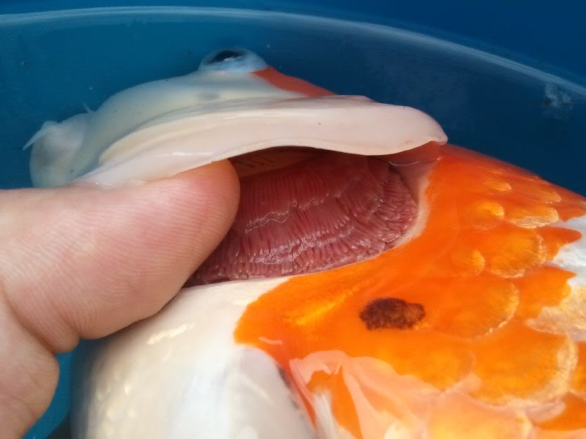
KIEUWEN
Vissen ademen niet door de lucht, maar door het water
Water stroomt door de bek in de vis
Via de kieuwen verlaat het water weer de bek
In de kieuwen zitten kleine bloedvaatjes
Deze halen de zuurstof uit het water

